Slide 1
Statisztikai összefüggés kimutatása a lakásállomány és a vízfogyasztás alakulása között
Python projektfeladat – Elemzés a KSH adatainak felhasználásával
Budapest, 2023. November 15.
Somogyi Ábel

Slide 2
Forrásfájlok
Lakásállomány ezer lakosra_2020_telepules.csv
Egy lakosra jutó éves vízfogyasztás_2020.csv
Forrás: ksh.hu, tematikus térképek

Slide 3
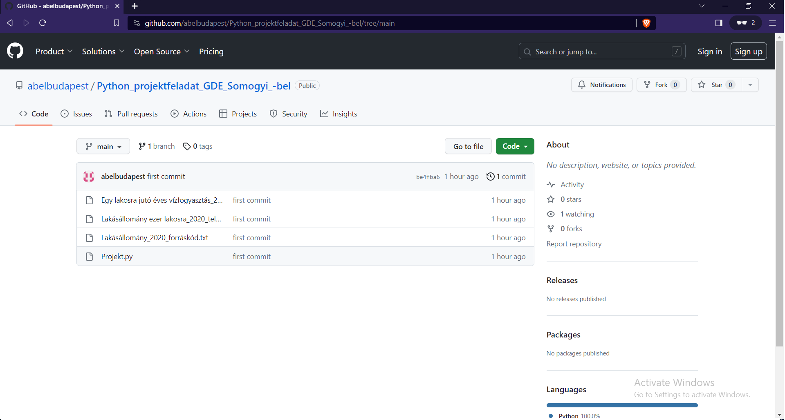
A projekt github repo-ja
https://github.com/abelbudapest/Python_projektfeladat_GDE_Somogyi_-bel/tree/main

Slide 4
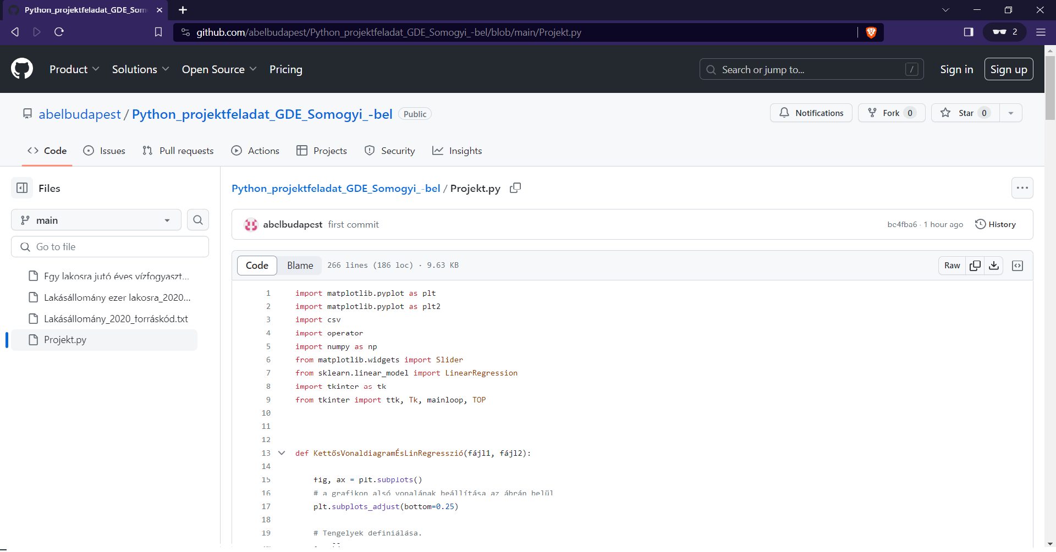

Slide 5
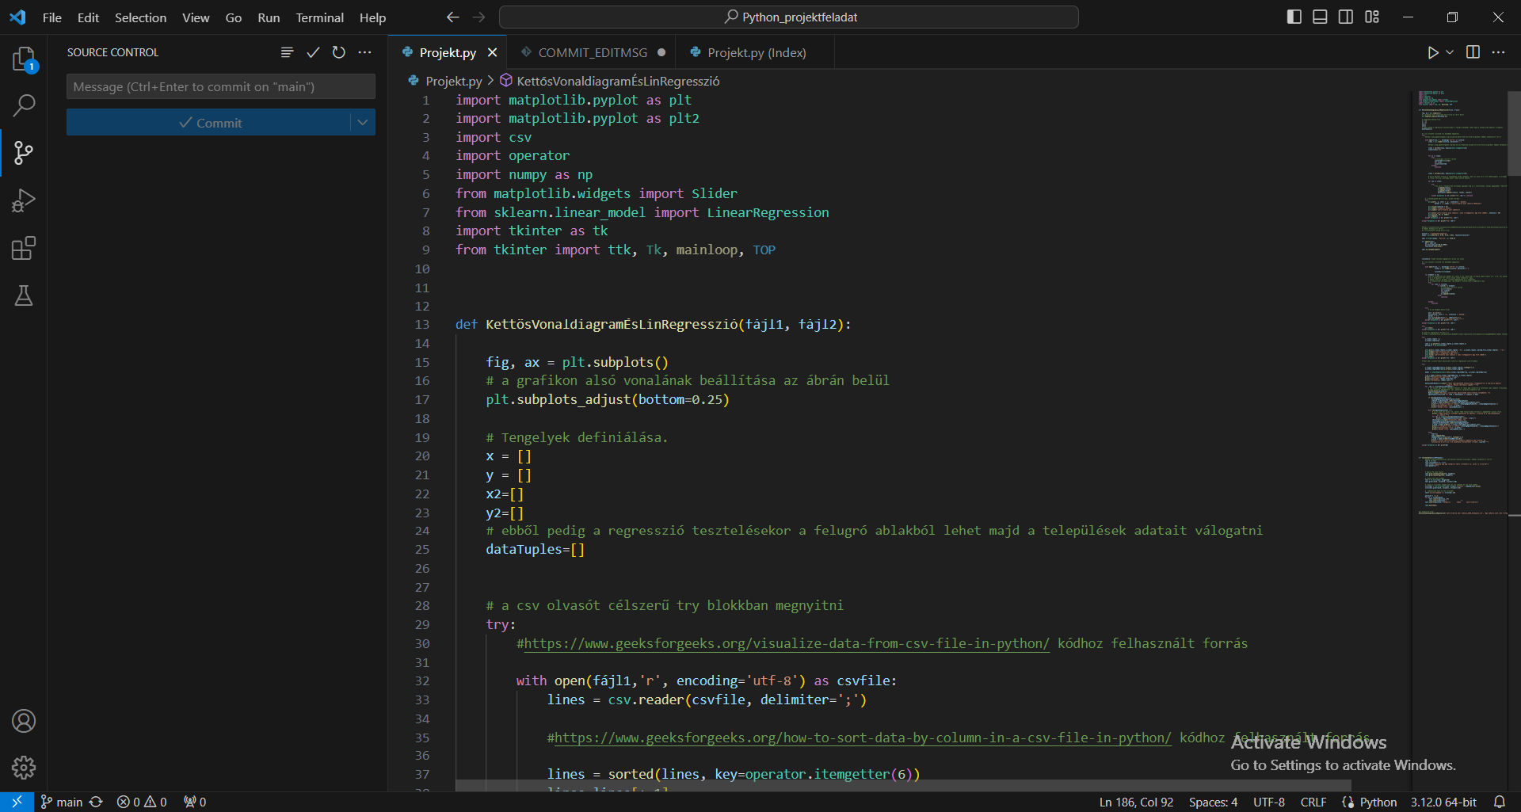
Egy fő funkció viszi végig a scriptet

Slide 6
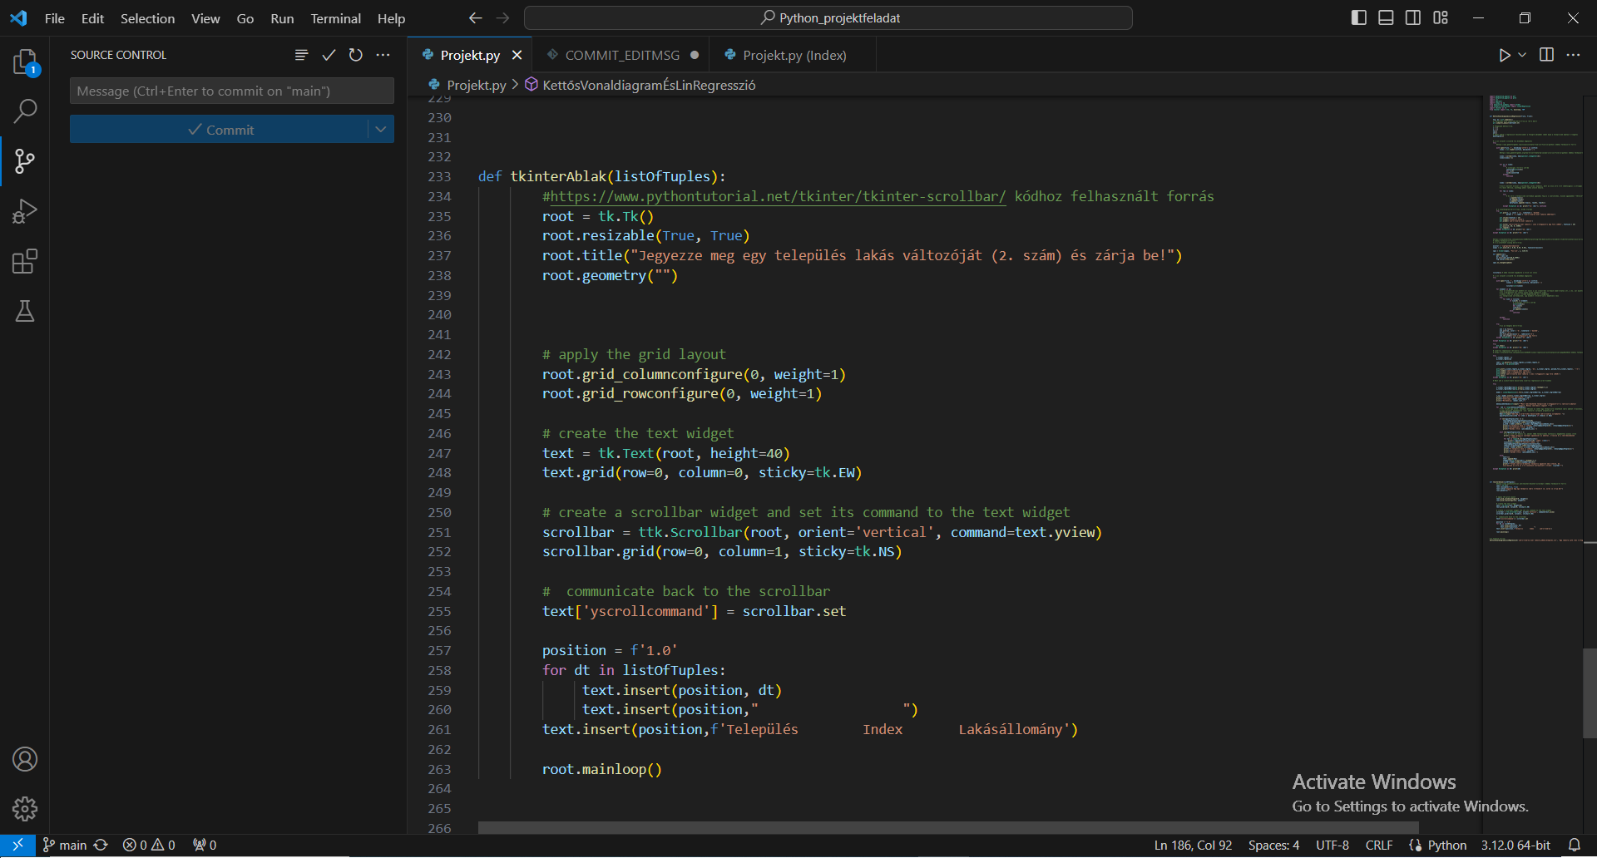
Egy fontosabb segédfunkció a felugró ablak, a tkinter modullal (lefagyasztja…)

Slide 7
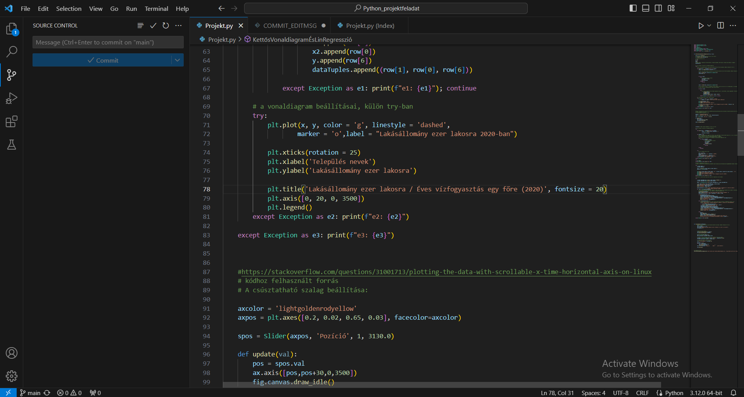
Első vonaldiagram a matplotlibbel

Slide 8
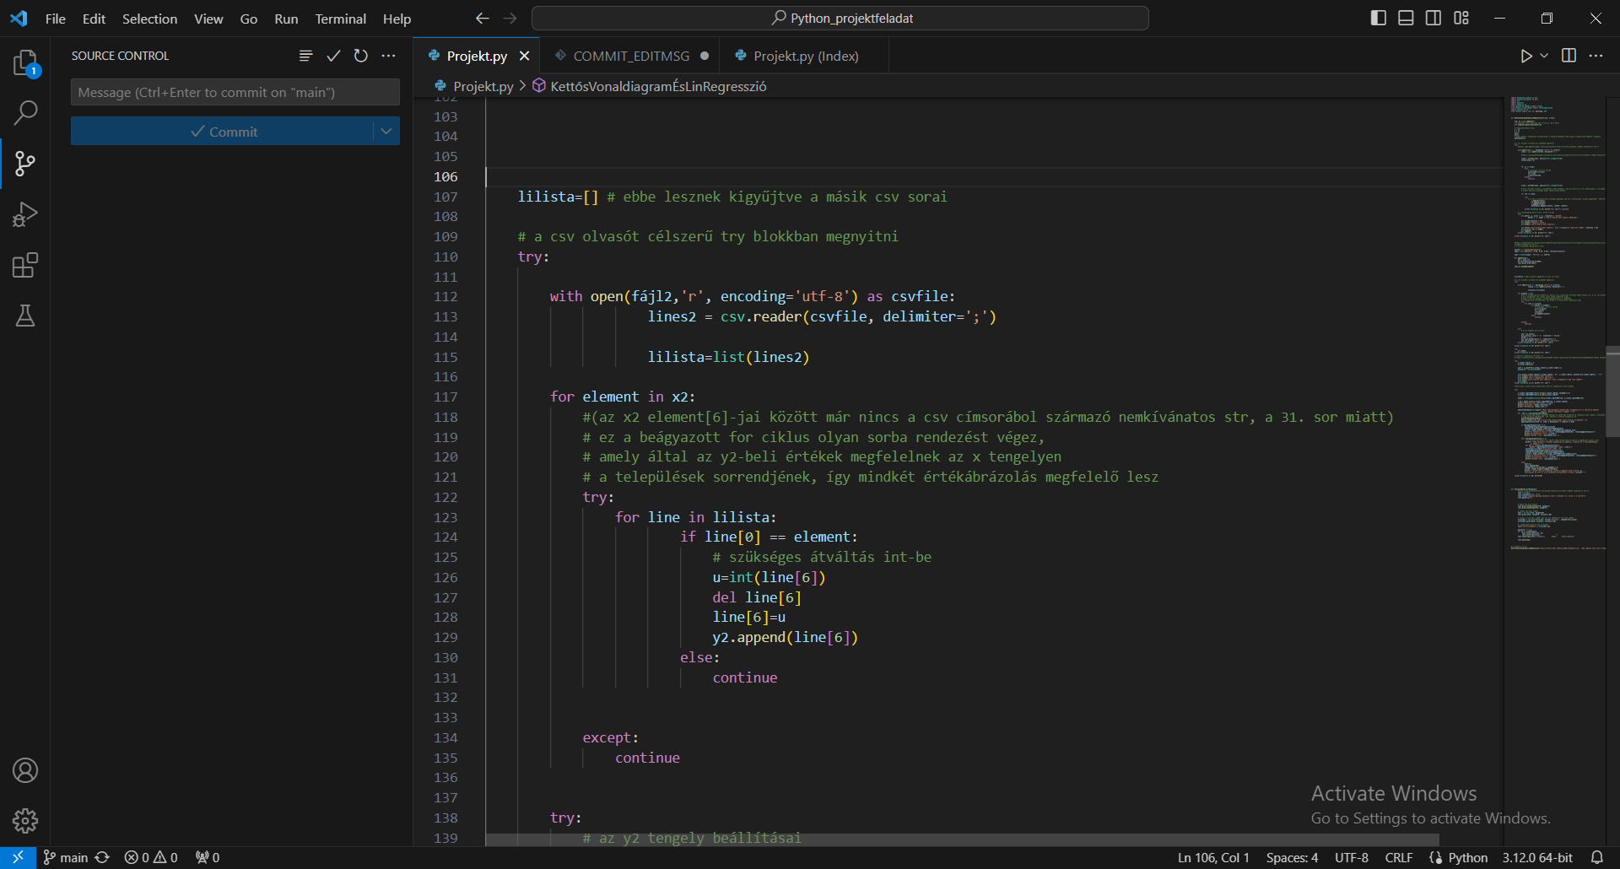
A második vonaldia jóval nagyobb kihívás…

Slide 9
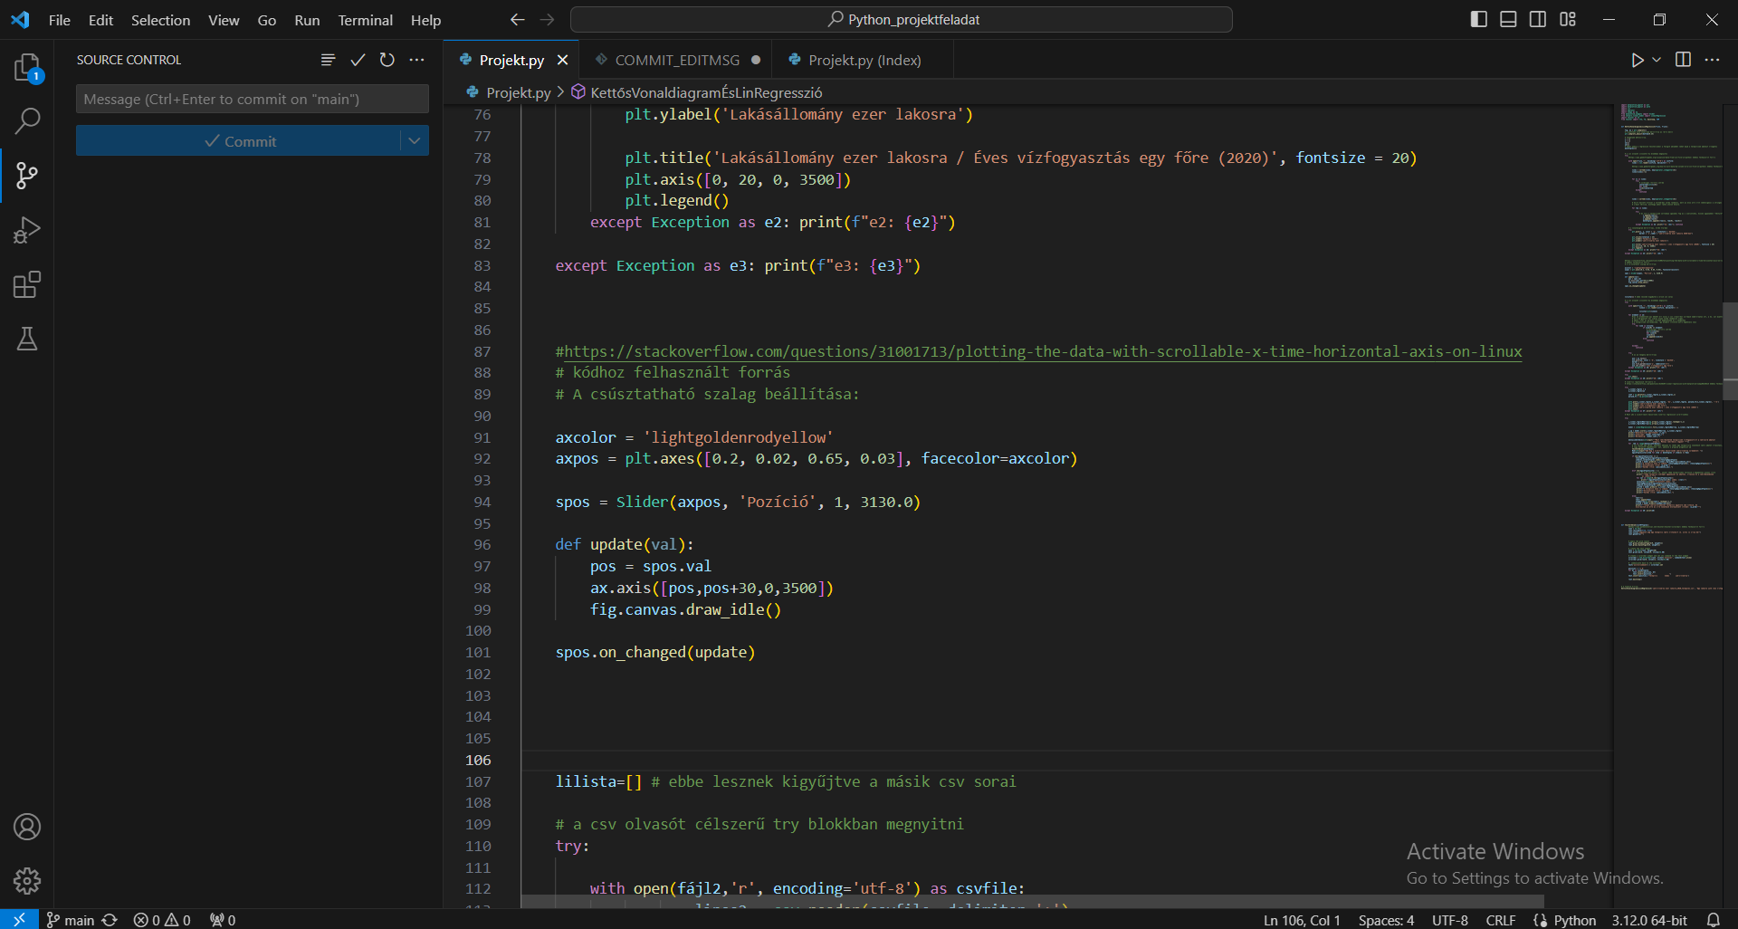
Matplotlib elem a csúszka (?) is

Slide 10
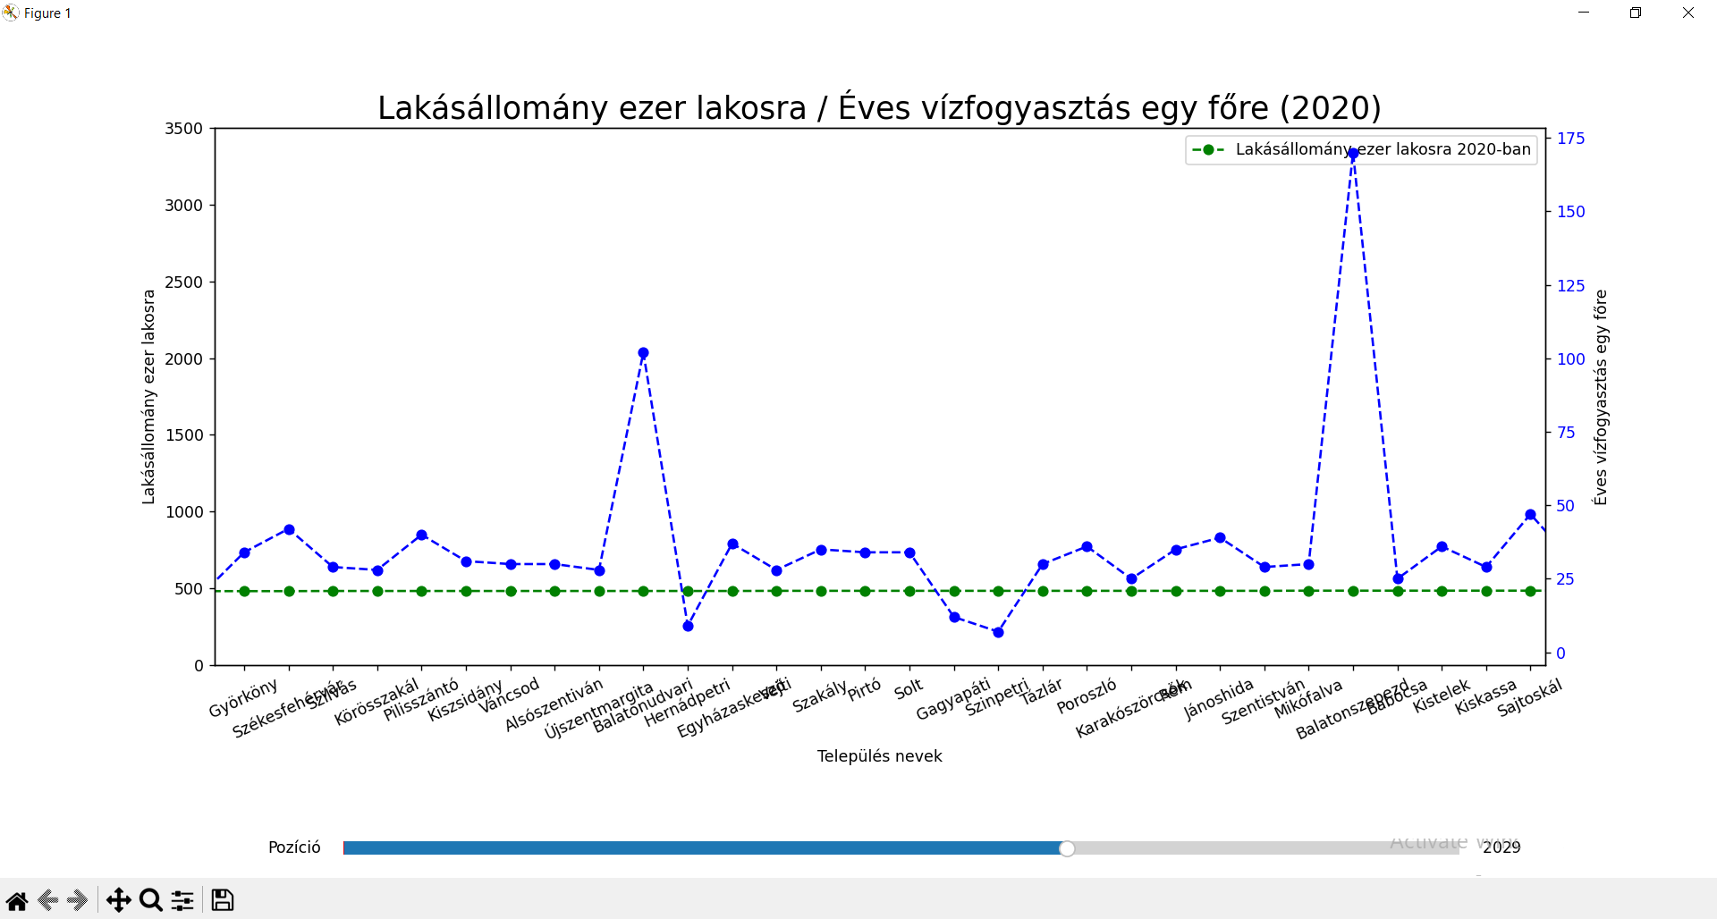
Futtatás közben, vonaldiagram

Slide 11
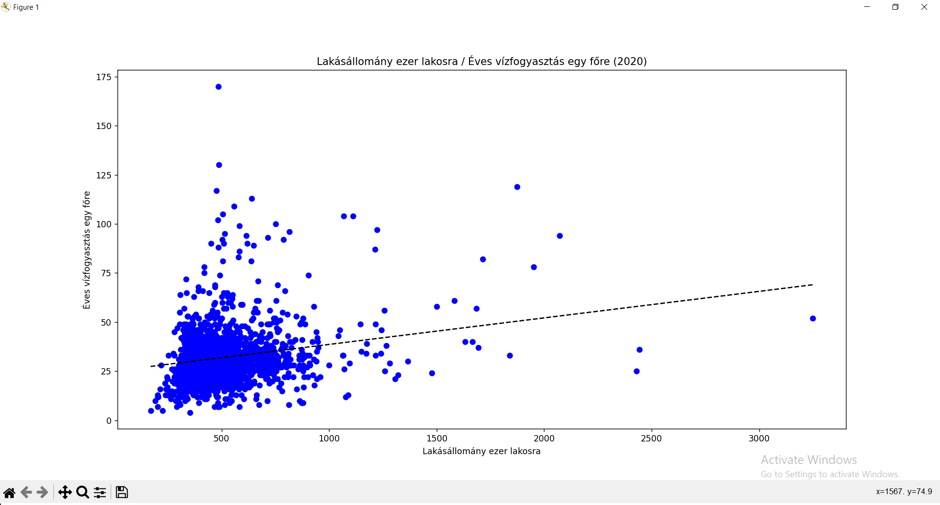
Plt2 a matplotlibből, regressziós egyenes

Slide 12
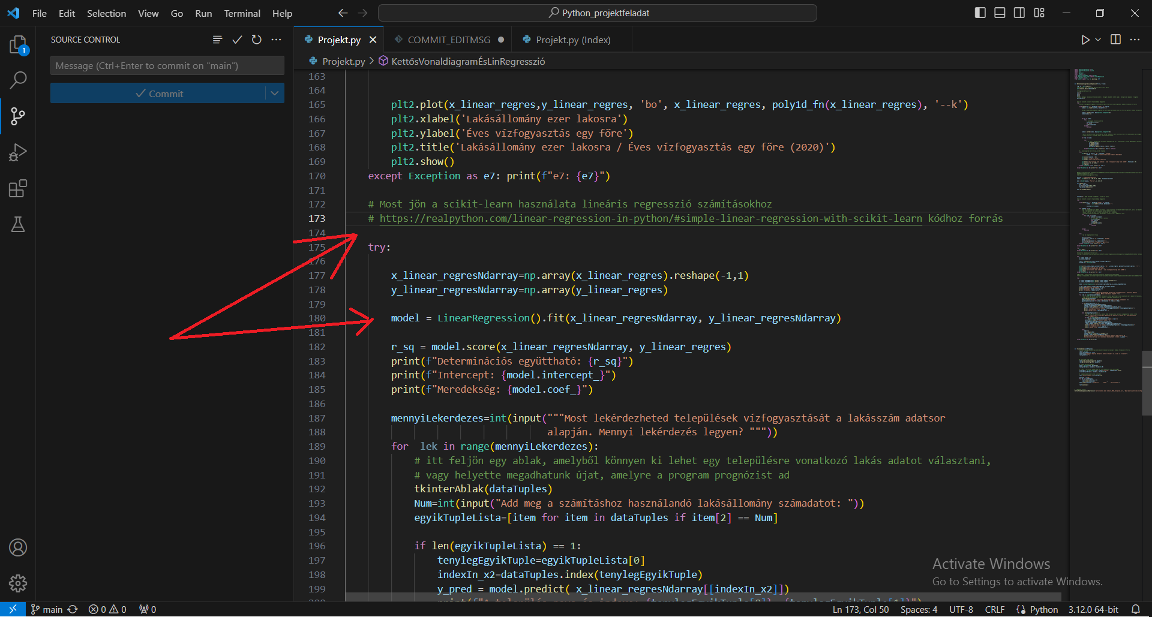
Scikit csomag implementálása

Slide 13
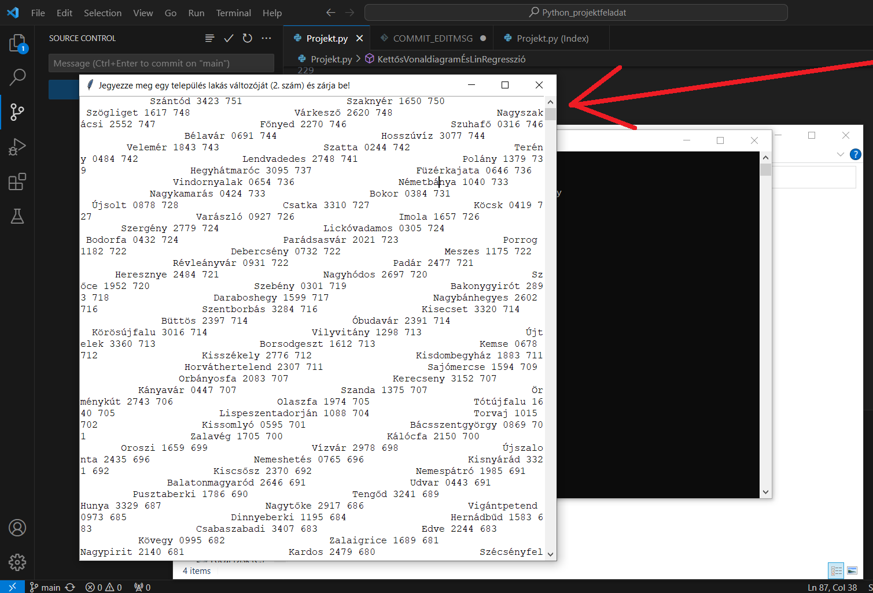
Miután megadtuk a lekérdezések számát

Slide 14
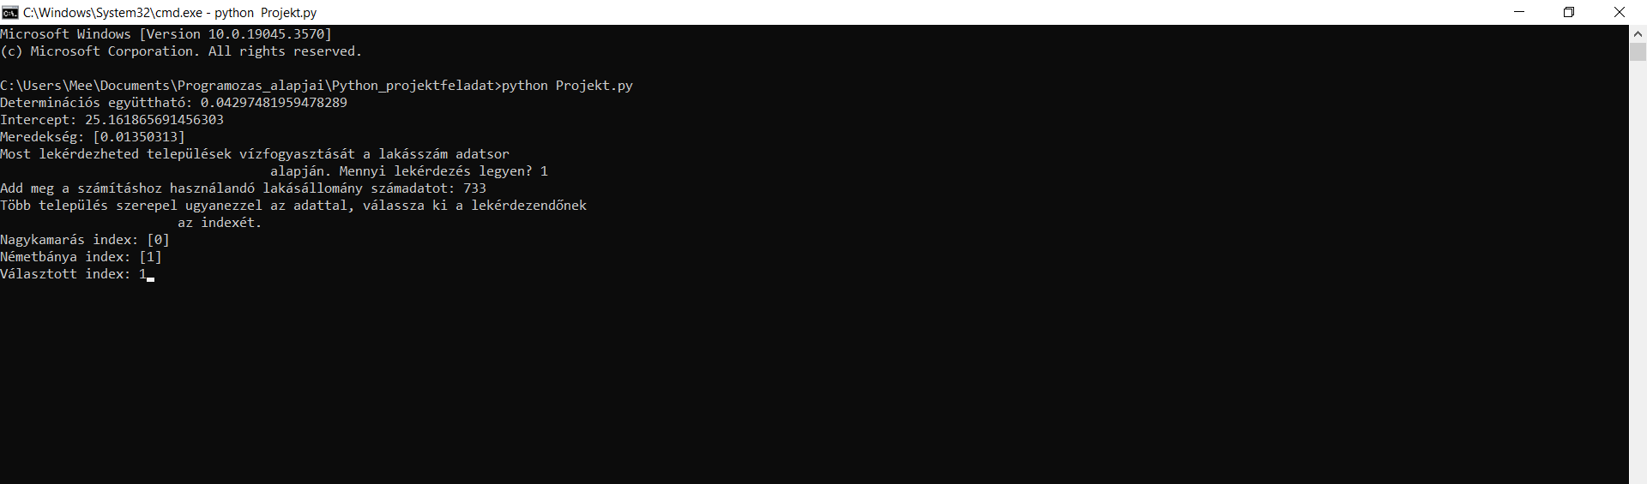
Ha azonos lakás-adatos településeket adtunk meg

Slide 15
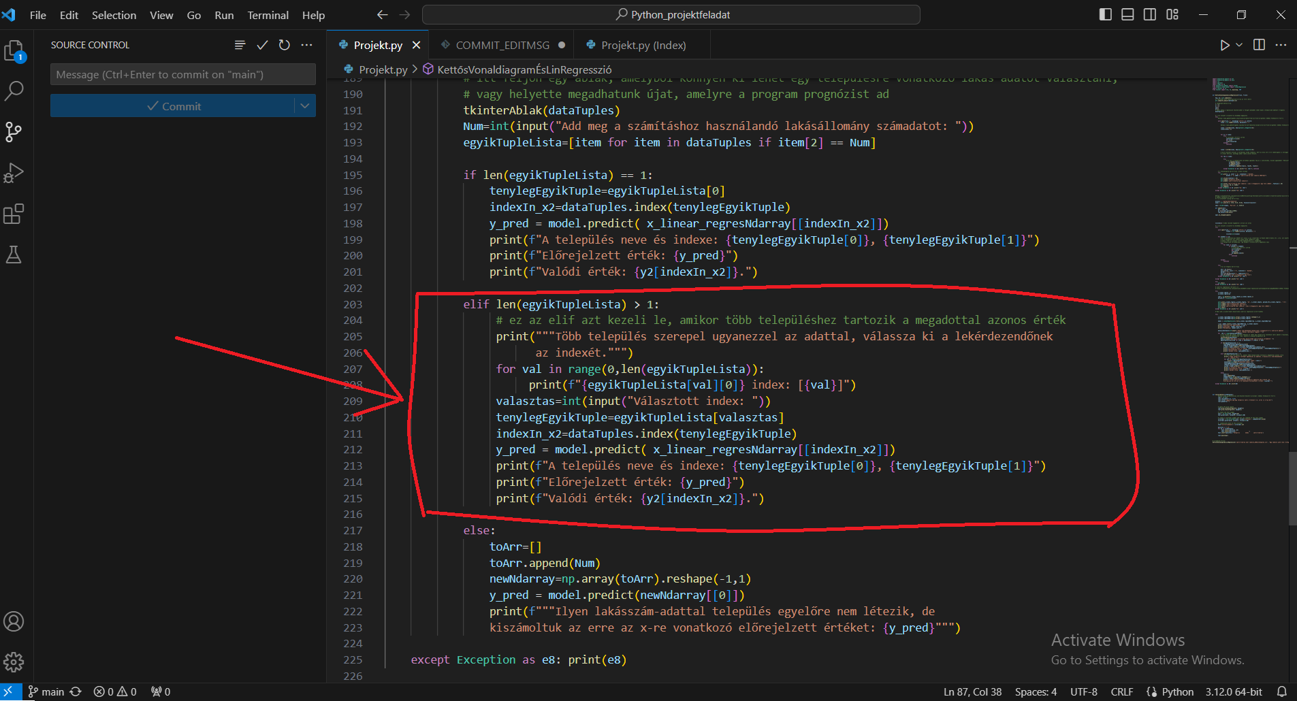
Ennek forráskódja…

Slide 16
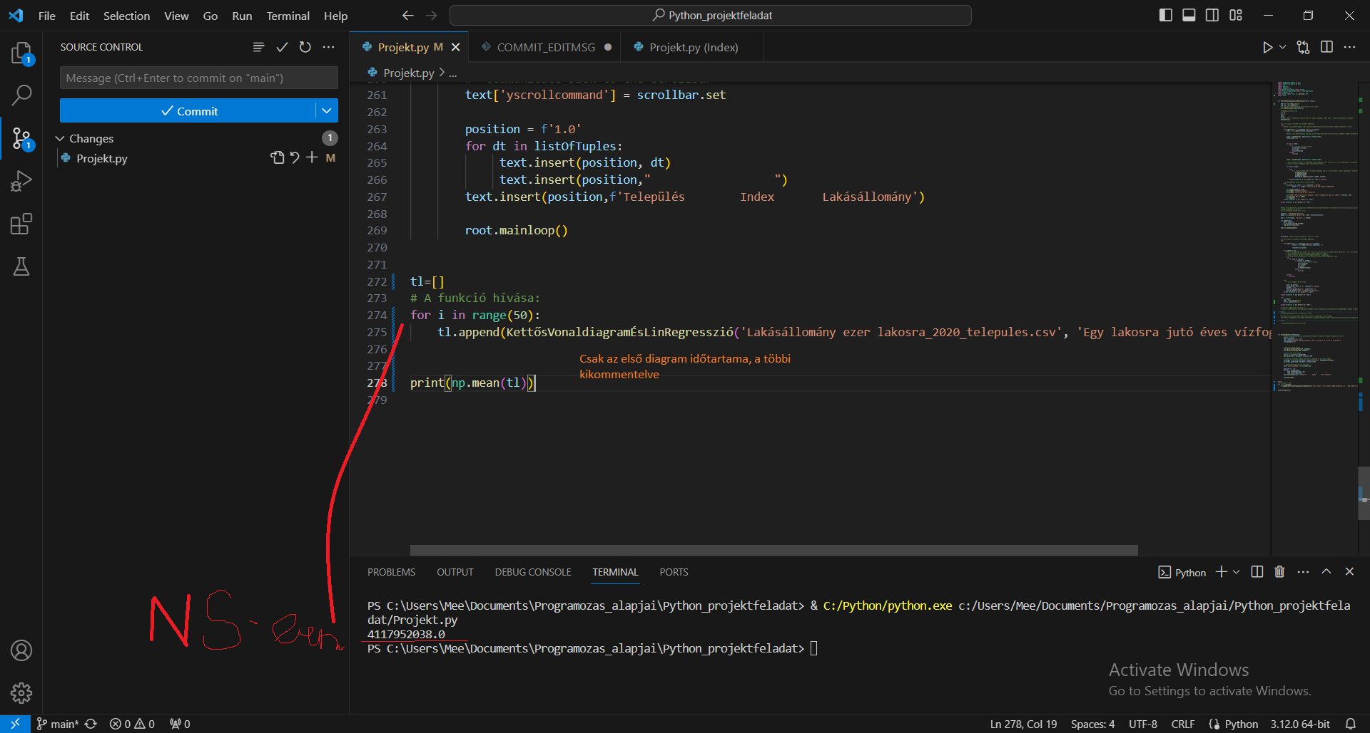
Időmérés, time.time_ns(), első grafikon

Slide 17
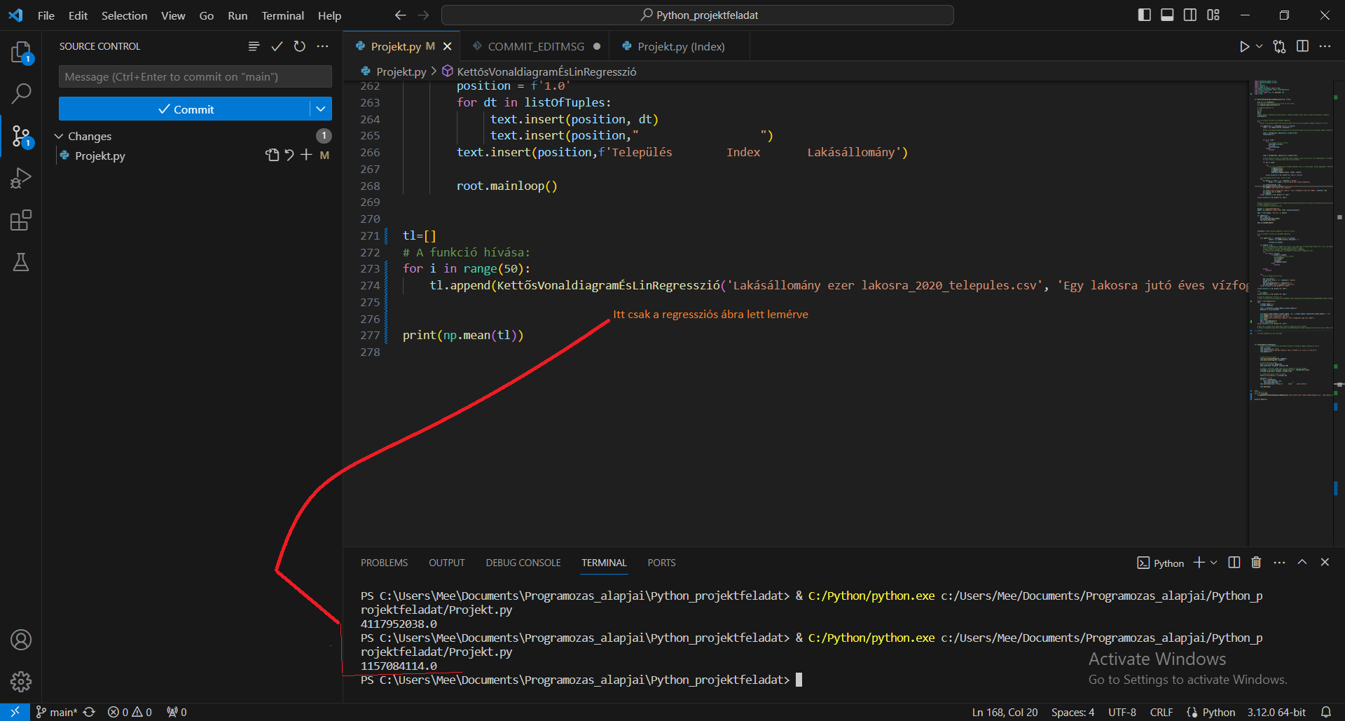
Időmérés, time.time_ns(), második grafikon

